Slide 1


Один в каное
Підготувала Учениця 10-Б класу
Сухомлин Х.В.
Перевірила
Вчитель інформатики
Галасюк А.В.

Slide 2
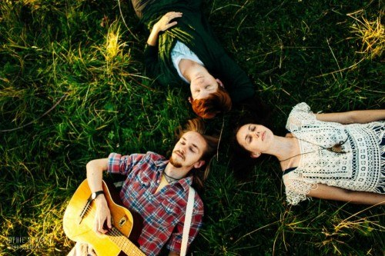
Зміст
Історія гурту.
Походження назви.
Розвиток групи.
Учасники.
Пісні.
Висновок.

Slide 3
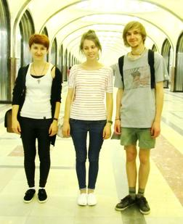
Історія гурту
Гурт “ Один в каное ” утворився в 2010 році у Львові. До колективу входило семеро чоловік, та через деякий час він розділився на два незалежні гурти. З початкового складу залишилися лише Ірина Швайдак та Устим Похмурський, згодом до них приєдналась Олена Давиденко. Тоді й сформувався сучасний вид колективу.

Slide 4
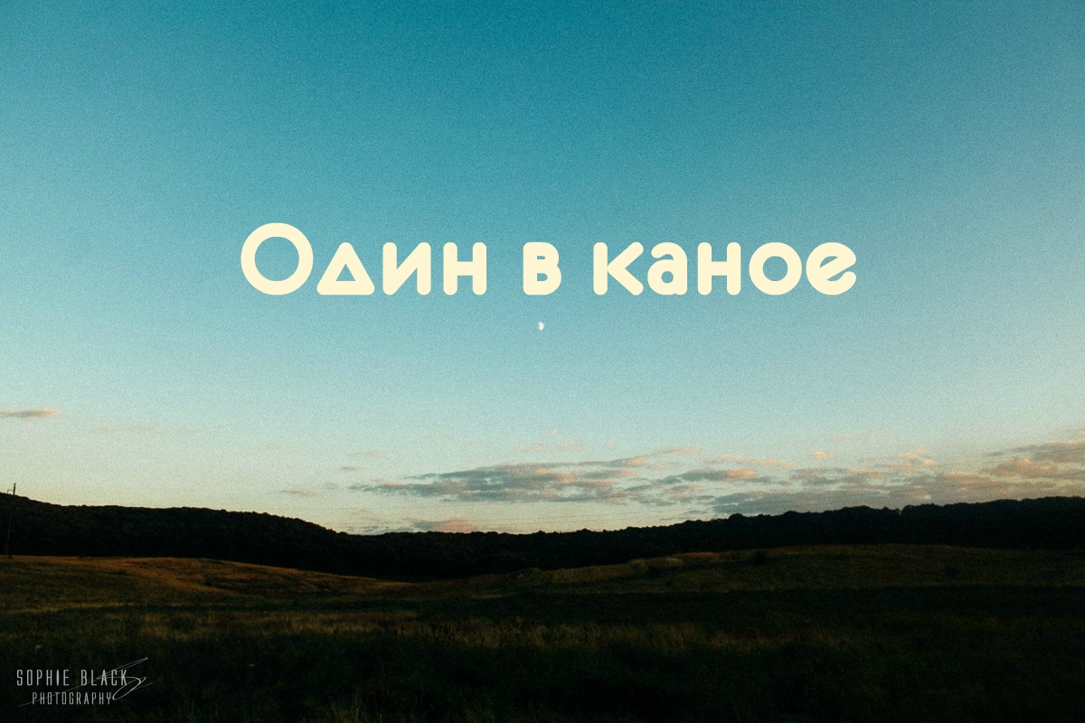
Походження назви
Назва гурту виникла випадково. Ірина, читаючи в Інтернеті матеріал про індіанців, зустріла одне з їхніх імен — Вікенінніш. В перекладі на українську воно звучало як Один в каное, що їй дуже сподобалося, і вона вирішила використати його для назви гурту.

Slide 5

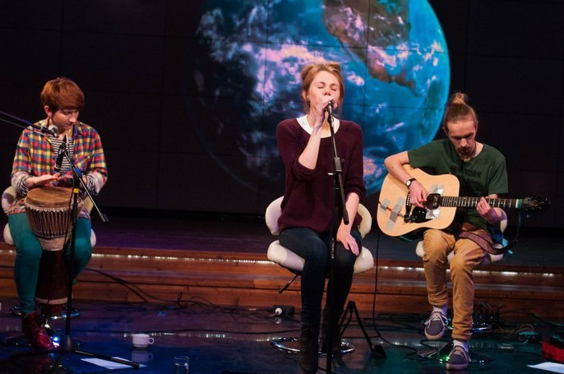
Розвиток групи
З часом, гурт почав активно гастролювати та з'являтися на сцені різноманітних фестивалів. Після перемоги в конкурсі «Metro on stage», Один в Каное отримали можливість виступати в Москві на Поклонній горі, що позитивно вплинуло на їхню творчість.

Slide 6
Учасники
Зараз до складу гурту входять такі музиканти:
Ірина Швайдак — вокал
Олена Давиденко — перкусія
Устим Похмурський — гітара

Slide 7
Пісні
Слухай дощі
Човен
Осінь
Коти
Небо
Шахи
Туга
Пообіцяй мені
Про білизну
Бути тобою
Дерево
От і все
Вулиця
Янголи

Slide 8
Висновок
Вони називають себе космонавтами, і справді абсолютно не схожі на інших. Трішки меланхолії, душевності, філософії та недомовленості у текстах – головні "інгредієнти" музичних рецептів. Їх творчість як монолог, який змушує слухача музику переживати і осмислювати уривки почуттів, думати, відчувати, проводити аналогії із власними переживаннями та відкриттями.

